Slide 1
Pipes & Redirections
צינורות והפניות

Slide 2
Pipes
תזכורת
הפילוספיה של UNIX:
תוכניות שעושות דבר אחד, ועושות אותו היטב
תוכניות שיכולות לעבוד אחת עם השניה
תוכניות שיודעות לעבד זרם של טקסט, כי זה מהווה ממשק אוניברסלי
ארגז הכלים: יש אוסף רב של כלים, ניתן להשתמש בהם בעת הצורך

Slide 3
Pipes
צינורות (pipes) ב UNIX מאפשרים לנו "לחבר" שתי פקודות או יותר ביחד, כלומר, להעביר מידע מפקודה אחת לשניה
כדי ליצור pipe נשתמש בתו | בין פקודה אחת לשניה
process1 | process2 | process3
Process1 → process2 → process3
הפלט מ process1 יהיה הקלט ל process2
לאחר מכן, הפלט מ process2 יהיה הקלט ל process3

Slide 4
Pipes
הפקודה grep מחפש בקובץ או קבצים שורות המכילות תבנית מסויימת
grep [OPTIONS] PATTERN [FILE...]
Option & Description
-E Regular expression -v Prints all lines that do not match pattern.
-n Prints the matched line and its line number.
-c Prints only the count of matching lines.
-i Matches either upper or lowercase.

Slide 5
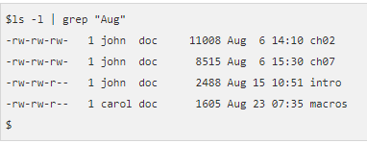
Pipes
הפקודה grep מחפשת שורות שמכילות את המחרוזת “Aug” בקלט שהגיע מהפקודה ls –l
התוצאה היא כל השורות של הפקודה ls –l שמכילות את המחרוזת “Aug”,
כלומר, כל הקבצים או תיקיות שנוצרו בחודש אוגוסט או קבצים ותיקיות שיש להם “Aug” בשמם

Slide 6
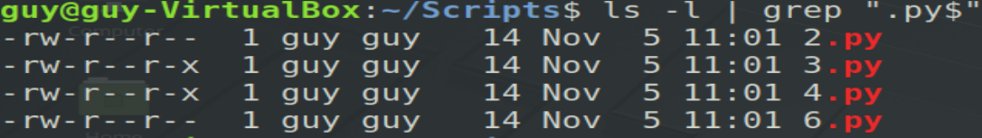
Regular Expressions
ניתן לשלב ביטויים רגולריים בחיפושים או בפקודות
כל שורה שמסתיים ב .py בלבד

Slide 7
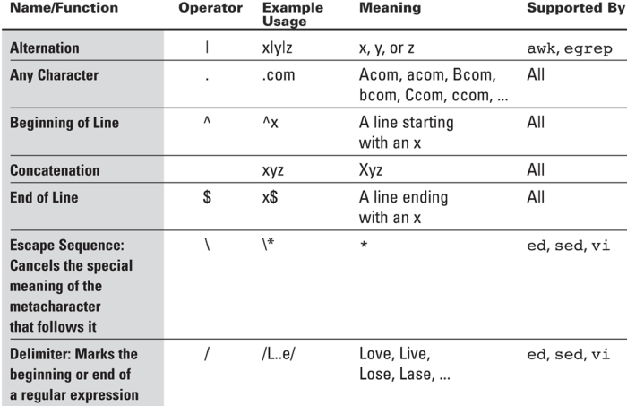
Regular Expressions

Slide 8
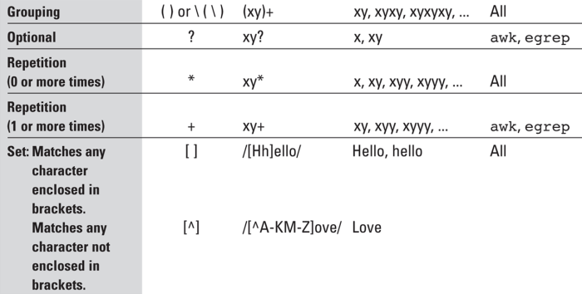
Regular Expressions

Slide 9
Pipes
הפקודה sort מסדרת שורות ממוינות בסדר לקסיקוגרפי או מספרי.
sort [OPTION]... [FILE]...
Description
-n Sorts numerically (example: 10 will sort after 2), ignores blanks and tabs.
-r Reverses the order of sort.
+x Ignores first x fields when sorting.

Slide 10
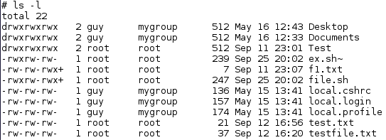
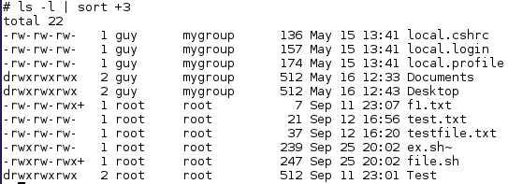
Pipes
בפקודה sort +3 אנחנו ממינים את הקלט מ ls –l לפי השדה השלישי – כל רווח מפריד בין השדות
+0 +1 +2 +3 …

Slide 11
Redirects
הפניות
המטרה ב UNIX היא לעבוד ולתקשר גם דרך קבצים. לכן, ניתן להפנות פלט של פקודות לתוך קובץ
הפניה של פלט לתוך קובץ מתבצעת בעזרת התו < או <<.
  command > file1 – הפנייה של הפלט של הפקודה command אל הקובץ file1. אם הקובץ לא קיים, יווצר קובץ חדש. אם הקובץ קיים, המידע שהיה עד עתה בקובץ יידרס כולו
  command >> file1 – שרשור הפלט של הפקודה command לתוך הקובץ file1. אם הקובץ לא קיים, יווצר קובץ חדש.

Slide 12
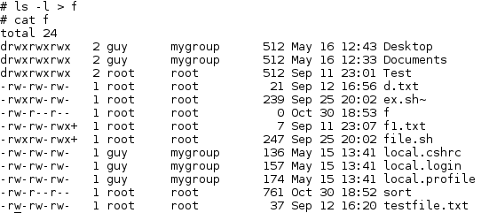
Redirects

Slide 13
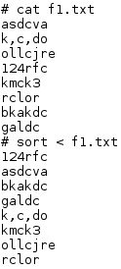
Redirects
ניתן להפנות מקובץ גם בכיוון הפוך בעזרת התו >
הפלט מהקובץ הזה יועבר לפקודה אחרת לעיבוד

Slide 14
Exercise
לכל שאלה יש להציג בקובץ את הפקודה ואת הפלט שלה
הראה את רשימת כל המשתמשים שה shell שלהם הוא /bin/bash [רמז: grep]
הראה את כל הקבצים בתיקייה /etc המסתיימים ב .conf [רמז: | ]
הראה את רשימת כל הקבוצות במערכת ההפעלה ממויינות לפי שם קבוצה
הראה את רשימת כל הקבצים בתיקייה /bin ממויינות לפי גודל הקובץ
הראה כמה קבצים (מספר בלבד) נמצאים בתיקייה /etc (ללא תיקיות, קבצים בלבד)
הראה את כל הקבצים והתיקיות בתיקייה /bin המתחילים ב rm
הראה את כל הקבצים והתיקיות בתיקייה /etc שלהם יש אפשרות r-x בשדה group

Slide 15
Exercise2
יש להגיש קובץ טקסט ובו לכל שאלה את הפקודה והפלט
הראה כמה מילים יש ב 5 השורות האחרונות של הקובץ /etc/apg.conf
הראה את שורות מספר 7-10 בקובץ /etc/group
מה מציגה הפקודה wc –l /etc/*.conf?
הראה כמה קבצים בלבד יש בתיקייה /etc
הראה כמה קבצים בלבד יש בתקייה /etc שמכילים את הסיומת .conf
הראה רשימה של כל הקבצים בתיקייה /etc המסתיימים ב .conf ממויינים לפי כמות השורות שלהם
הראה רק את שלושת הקבצים הראשונים ברשימת הקבצים מתרגיל 6
הראה בכמה (מספר בלבד) קבוצות שייך המשתמש העיקרי שלך (ללא הקבוצה העיקרית)

